Slide 1
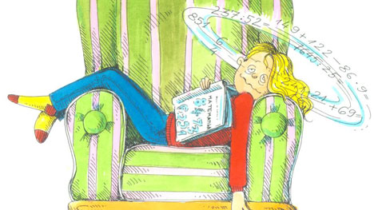
Hurrá, iskolás lettem! Mikor játszunk újra?

Slide 2
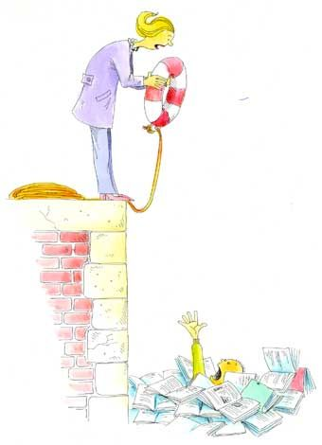
Hogyan éli meg a gyerek a felső tagozatba való átlépést?

Slide 3
boldog, büszke, de hirtelen ő lesz a legkisebb
elveszti a biztonságérzetét (a tanító néni hiánya)
rengeteg új tanár, elvárás, szabályok
sokat kell tanulni

Slide 4
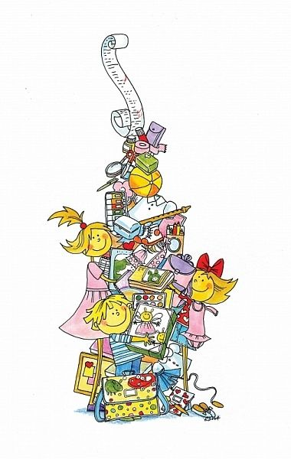
Mire építhet egy felsős tanár?

Slide 5
alsóban folyamatos képességfejlesztés van minden területen
kialakult számfogalom
eddig szinte csak tapasztalati úton ismerkedtek a matematikával
síkbeli- és térbeli tájékozódás alapjait ismerik
geometria építések, rajzolások, színezések
alap mértékegységek ismerete

Slide 6
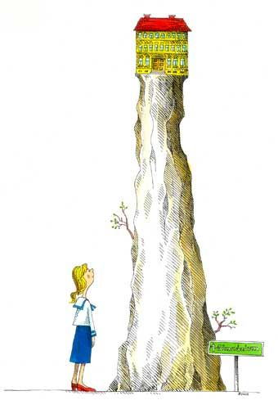
A gyerekek gondolkodásának fejlesztése

Slide 7
a mentális kor szórása ötödikben akár 4 év is lehet
a fogalmi rendszer kialakulása nem egyenletes és nem is egységes
alsóban többségében mintakövető gondolkodás volt
fejleszteni kell a problémamegoldó és az alkotó gondolkodást
felfedeztető matematika órák

Slide 8
Az ismeret kompetencia alapú feldolgozása

Slide 9
a gondolkodás szintjein végig kell vezetni őket:
ismeret, megértés, alkalmazás, elemzés, egybefoglalás, értékelés
a tanulási út folyamán egyre kisebb a pedagógus felelőssége
alkalmazott tudás szükséges, pl.:
Készíts plakátot, az alábbi három téma közül választhatsz:
Reklámozd a négyzetet!
Járasd le a téglalapot! – lejárató kampány
Készíts négyzet versus téglalap választási plakátot!

Slide 10
Lelkes munka

Slide 11
Részletek a gyerekek munkáiból:
Vegye meg ezt a mágikus alakzatot, csak most kaphat egy síkbeli alakzathoz 4 tükörtengelyt!
Ne sajnálja rá a pénzt! Ha 6 négyzetet vesz, még egy kockát is építhet belőle!
Unja már, hogy minden téglalap alakú? Vagyonokat költ és csak 2 szimmetriatengelyt kap cserébe? VÁLTOZTASSON!
Eddig csak álmodott arról, hogy a kerület egy szorzással kiszámítható legyen? Vásároljon most négyzetet!

Slide 12
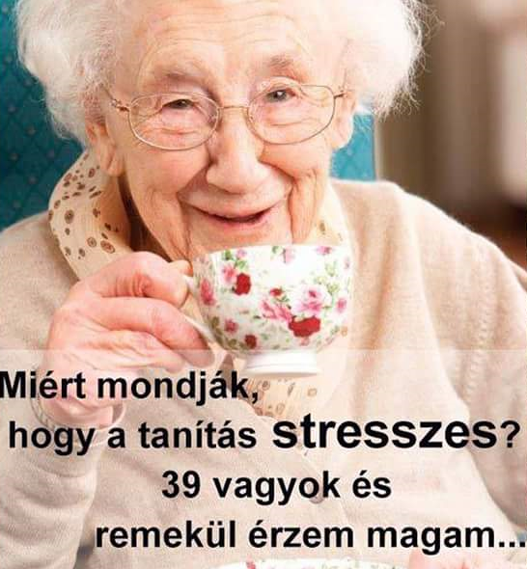
Játszani kell!!!

Slide 13
A 6 – 12 (szerintem bővíthető sokszor 17-ig is) éves gyerekeknek leginkább megfelelő tevékenysége a játék
a tanulás szerves része lehet
növeli a belső motivációt
felébreszti a tantárgy szeretetét
jó munkalégkört teremt
növeli a matematika népszerűségi indexét
a tanárnak is jól esik

Slide 14
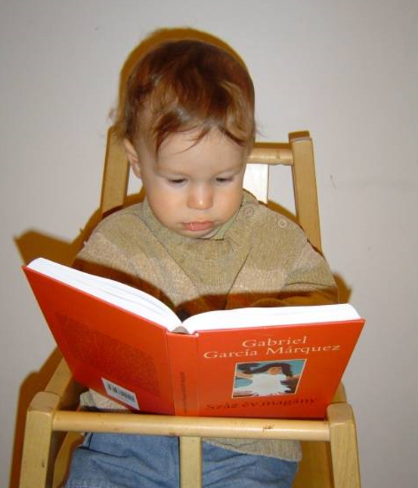
Mindenkire szükség van!

Slide 15
a tanulók tudásában és képességeiben egyaránt nagy különbség van
differenciálni kell
lehet direkt módon, különböző feladatok kiosztásával
talán hasznosabb az olyan feladatok kitűzése, amelyekben mindenki a képessége szerint teljesíthet
mindenkinek jár a „Nélküled nem sikerülhetett volna!” érzés
meg kell tanítanunk a gyerekeket csoportban dolgozni, mert az élet egyre több területen ezt követeli tőlünk

Slide 16
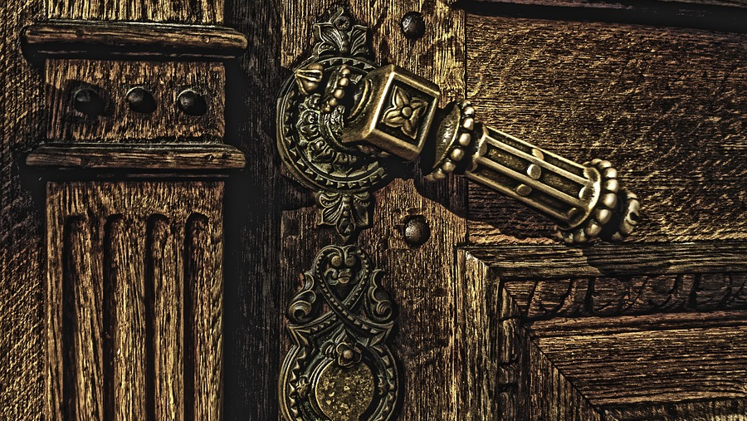
Szabaduló tantermek

Slide 17
a szabaduló szobák mintájára készült
az óra kerettörténettel kezdődik (pl.: mentsük meg a világot)
a gyerekek az idő ellen (nem egymás ellen!) versenyeznek
kell egy jó közös cél
(egy + pont, vagy dolgozatnál felhasználható +1 pont vagy egy szem finom cukor – a sikeres kiszabadulás után kettő darab szabadon választható)
kell egy jó feladatsor, amit a legerősebbek sem tudnak egyedül, ennyi idő alatt megoldani, a cél, hogy mindenki dolgozzon!
a feladatsorok hazavihetőek, egy feladat benne lesz a témazáró dolgozatban

Slide 18
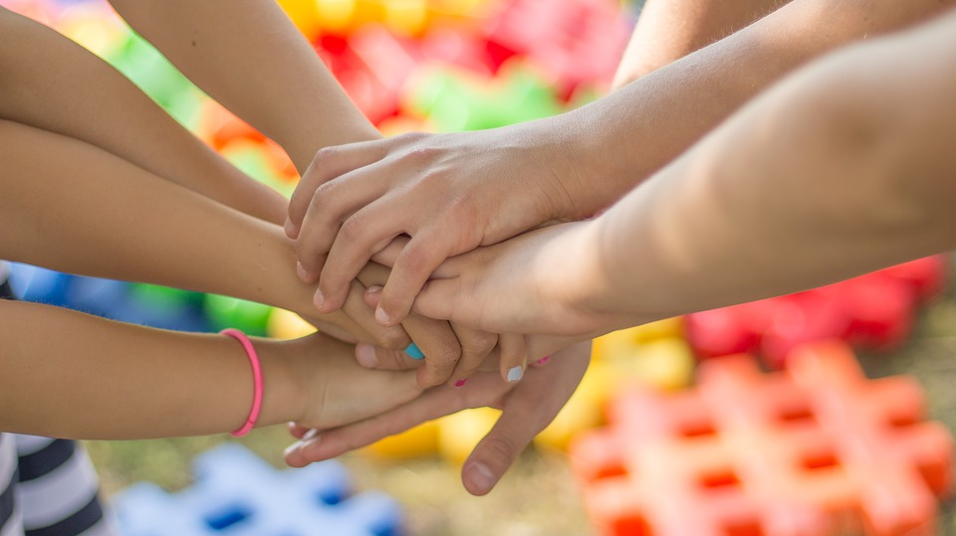
A csoportmunka varázsa

Slide 19
heterogén csoportmunka (4 – 5 fős)
nehezedő feladatsor, kb 10 feladat, a, b, c alfeladatokkal
kooperatív csoportmunka
- egész csoport együtt dolgozik (18 – 20 fő)
- a csoport erősségétől függően 25 – 40 feladat
- a gyerekek osztják be egymás között a feladatokat
- a táblára került megoldásokat én ellenőrzöm, itt már nincs javítási lehetőség

Slide 20
Kerettörténet ötletek:
Gonosz matekorkok megtámadták a világot…
Geotrollok támadták meg a Földet...
A Földön ki akarják kapcsolni az internetet, fejtsd meg a négyjegyű kódot, hogy…
A mindent tudó szörnyek ellopták az összes titkunkat, már csak 40 percünk maradt, hogy a galaktikus zsoldoshadsereg…
Chuck Norris bajban van és már csak Ti segíthettek…
Mark Zuckerberg törölni akarja az összes Fb profilt, már csak…
Napi 1 percre akarják korlátozni világszerte az internetes eszközök használatát, csak ti segíthettek…

Slide 21
Felhasznált irodalom:
Vincze Szilvia: A matematikai képességek összetevőinek vizsgálata és kapcsolata az intelligenciával
Korányi Margit: Megértési deficitek
Kerry: A kérdezés készségei
Kalmár – Urbán – Reiman: A Kalmár verseny feladatai, 2006-2012., A természettudományi Közlöny 2014. I. különszáma
Zrínyi feladatok, 2005 – 2018., Mategye Alapítvány, Kecskemét
Scherlein Márta: Fejlesztő fejtörő, Műszaki Kiadó 2012.
Szűcs Édua karikatúrái

Slide 22
Példák
A kétféle szabaduló tantermes példára
egy-egy feladatsor, megoldással,
kerettörténettel
szintén megtalálható ezen az oldalon!

Slide 23
Köszönöm a figyelmet!
Paróczay Eszter
eszter.paroczay@gmail.com

